Slide 1



Ontdek de kracht van waarden in coaching

Slide 2


Waarden in kaart
Waarden bepalen wat belangrijk is voor jou. In onze coaching brengen we samen jouw waarden in kaart. Je reflecteert en kiest de waarden die belangrijk zijn in je leven.

Slide 3


Innerlijk kompas
Als je in overeenstemming leeft met je waarden, ervaar je meer betekenis. Als coach help ik je bij het verinnerlijken van je waarden. Je waarden maken we onderdeel van je doelen. Ze zijn jouw kompas.

Slide 4


Krachtige identiteit
Als je gedrag in lijn is met je waarden, ervaar je meer integriteit. Je voelt beter wie je 'echt' bent en daardoor voel je je sterker. Als coach help ik je om je innerlijke kracht te mobiliseren.

Slide 5


Zelf prioriteit zijn
Het nastreven van doelen die geworteld zijn in waarden geven een gevoel van vervulling. Als coach help ik je om op te komen voor wat belangrijk voor je is. Ook als het moeilijk is.

Slide 6


Meer rust en regie
Waarden bieden een referentiekader waarmee je jouw keuze kunt toetsen. Als coach zorg ik dat je waarden onderdeel zijn van je strategische mindset. Dit zorgt voor meer rust en regie.

Slide 7


Meer verdieping
Werken vanuit waarden geeft diepere zingeving. Je zult jezelf vaker afvragen hoe je kunt bijdragen aan iets groters dan jezelf. Als coach zorg ik dat we deze vraag kunnen beantwoorden.

Slide 8


In balans blijven
Via je waarden kun je zorgen voor een evenwichtiger werk-privébalans. In onze coaching kijken we naar activiteiten die voor meer balans zorgen. Laat je inspireren door sport, meditatie, muziek en kunst.

Slide 9
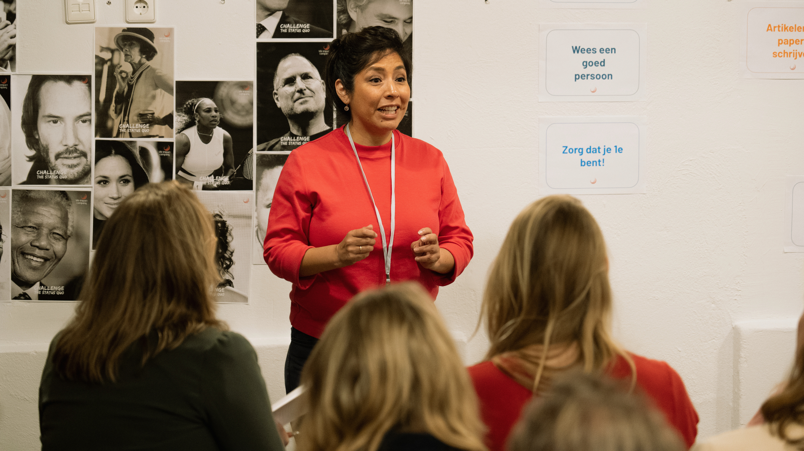

Ik daag je uit om het maximale uit jezelf te halen.
Telefoon
E-mail
Website
06-17399631
info@ilife.nu
www.ilife.nu

